Slide 1
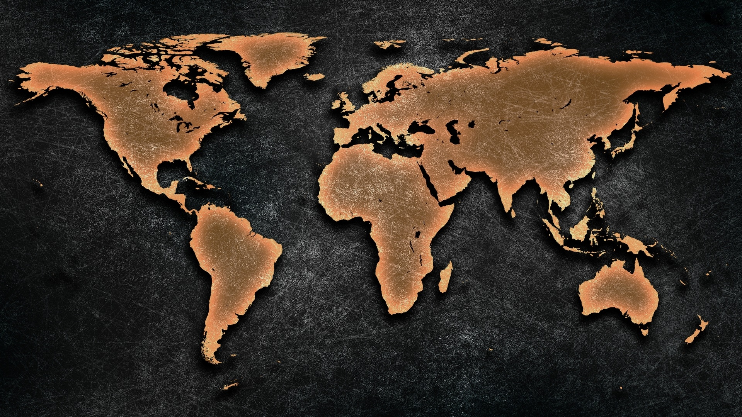
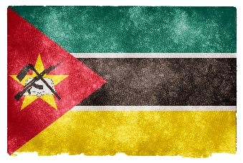
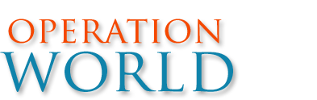
Gebet für die Welt
Mosambik
Bevölkerung: 23,4 Millionen Einwohner
Religion: Christen: 46,5% (11% Evangelikale) Islam: 18% | Atheismus: 18%
Volksgruppen: 62 davon 15% unerreicht

Slide 2
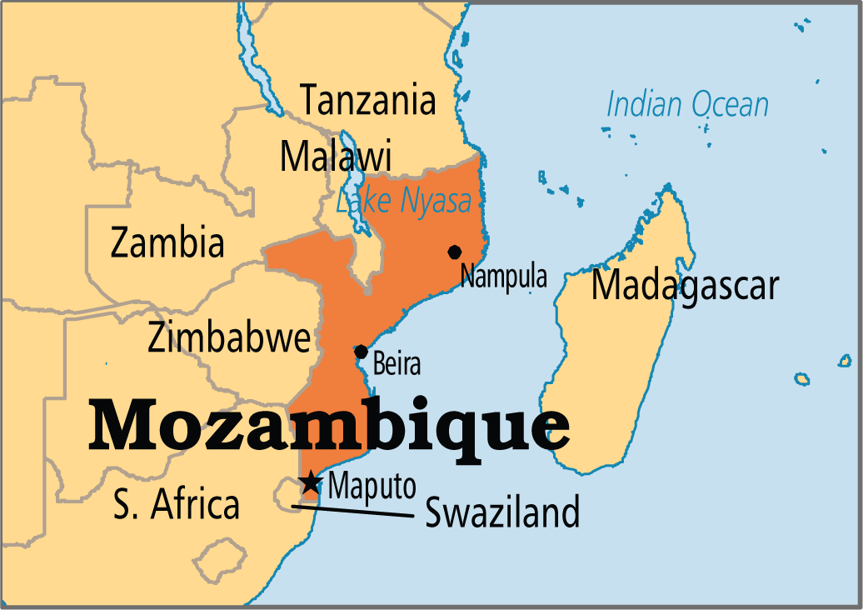
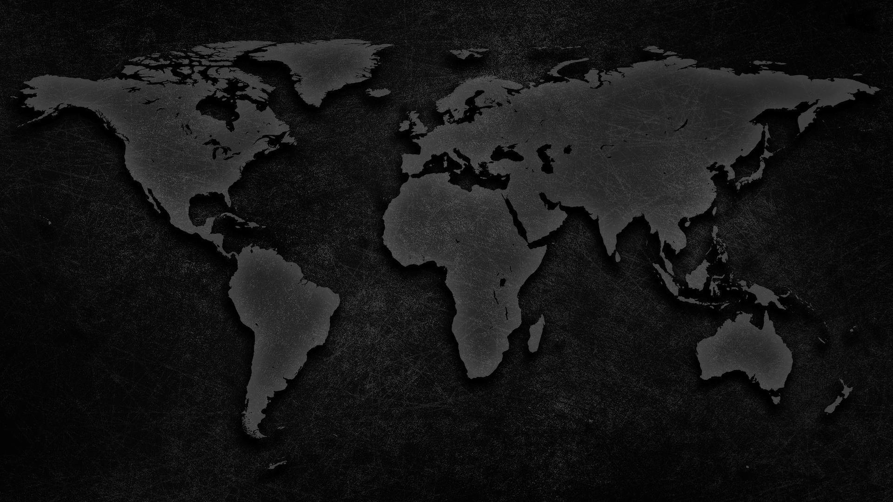
Lobt Gott für Frieden seit 1992 - nach 30 Jahren Krieg:
Nach Marxismus: Die Regierung ist um Wiederaufbau bemüht
Starke Verfolgung während Sozialismus mündete in heutiger Erweckung
Mosambik‘s Zerbrochenheit setzt sich fort:
Extreme Armut durchzieht das Land.
16% der Erwachsenen sind HIV positiv, jährlich erkranken 5 Mio. an Malaria
Traumata von Gewalt und Armut machen Menschen emotionell und psychol. krank
Die Mangelleidende Gemeinde
80% aller Pastoren haben keine Ausbildung. Betet für bibelkundige Gemeindeleiter
Bei Naturkatastrophen (21. Jh) entstanden viele Gemeinden in Flüchtlingslagern - betet, dass diese in Reife und Wahrheit wachsen
Mosambik hat die größte Konzentration Unerreichter in ganz Südafrika
Makua (40%): Viele kommen durch Wunder zum Glauben doch Synkretismus ist groß
Yao: 96% von ihnen sind Muslime
Makwe, Mwani, Ngoni, Koti – unerreichte und schwer erreichbar lebende Muslime
Mosambik braucht ausländische Missionare für pionierende, ganzheitl. Dienste im Inland!

Slide 3
shúkur!
[Makhuwa: Danke!]

Slide 4
All Rights Reserved by their respective owners
Information and Country Map: © 2016 Operation World (www.operationworld.org) Country Flag: © 2016 Nicolas Raymond (www.freestock.ca)
Country Icon: designed by Freepik (www.freepik.com)

